Slide 1
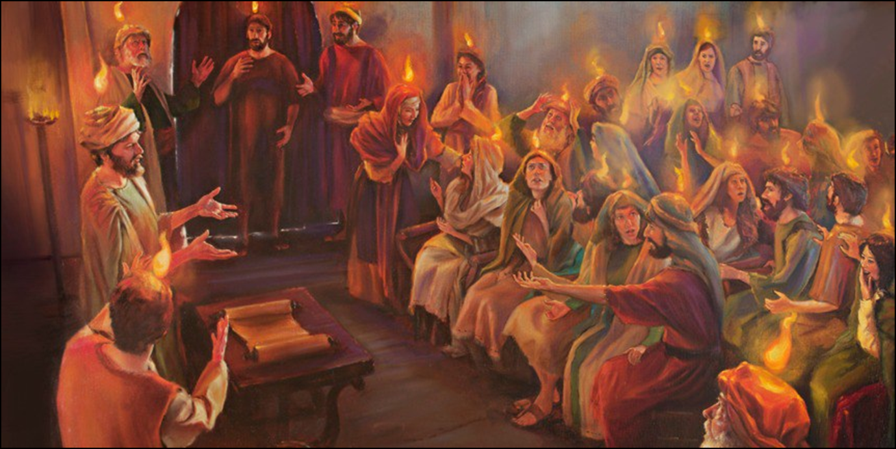
五旬節過後

Slide 2
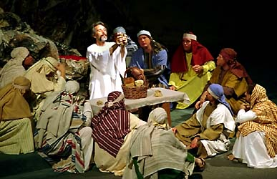
一、恢復愛主愛人的心
徒2:46-47
他們天天同心合意恆切的在殿裡，且在家中擘餅，存著歡喜、誠實的心用飯，讚美神，得眾民的喜愛，主
將得救的人天天加給他們。

Slide 3
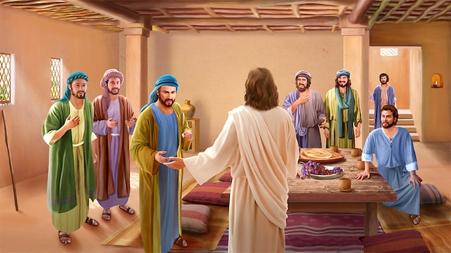

Slide 4
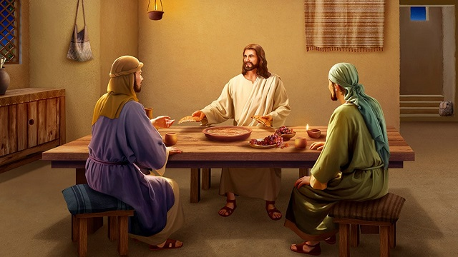

Slide 5
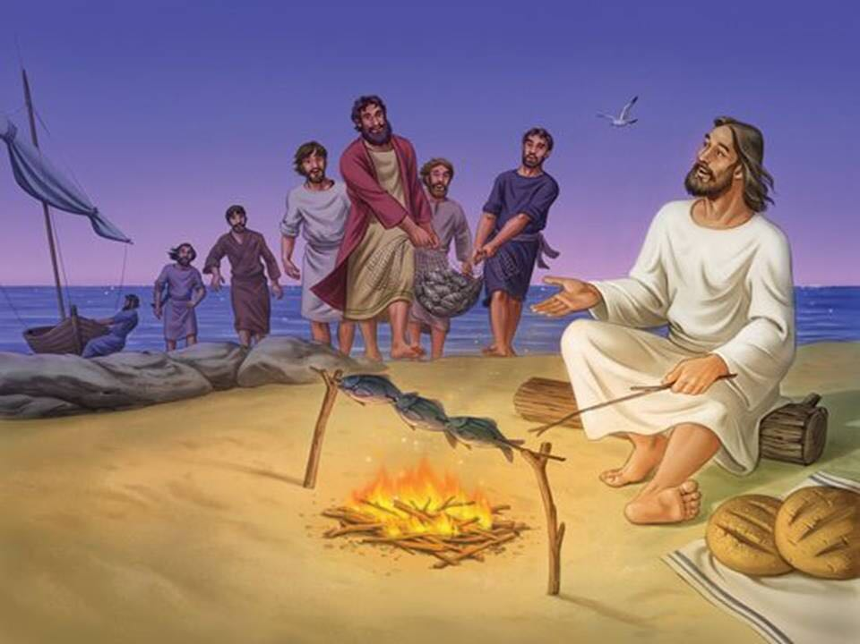

Slide 6
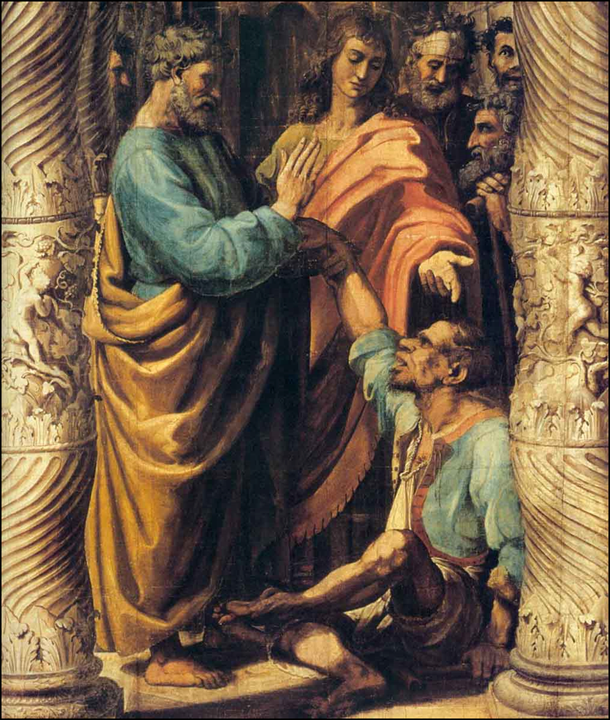
二、神蹟奇事病得醫治
徒5:15-16
有人將病人擡到街上，放在床上或褥子上，指望彼得過來的時候，或者得他的影兒照在什麼人身上。
許多人帶著病人和被污鬼纏磨的，從耶路撒冷四圍的城邑來，全都得了醫治。

Slide 7
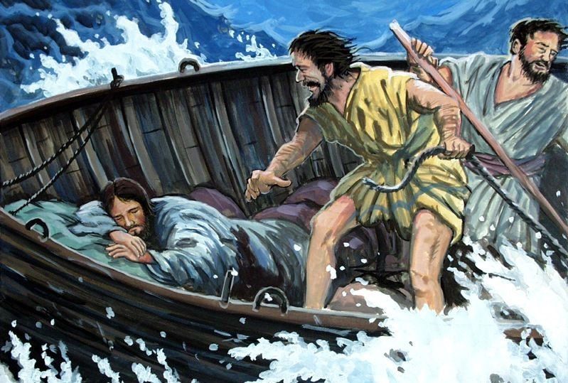

Slide 8
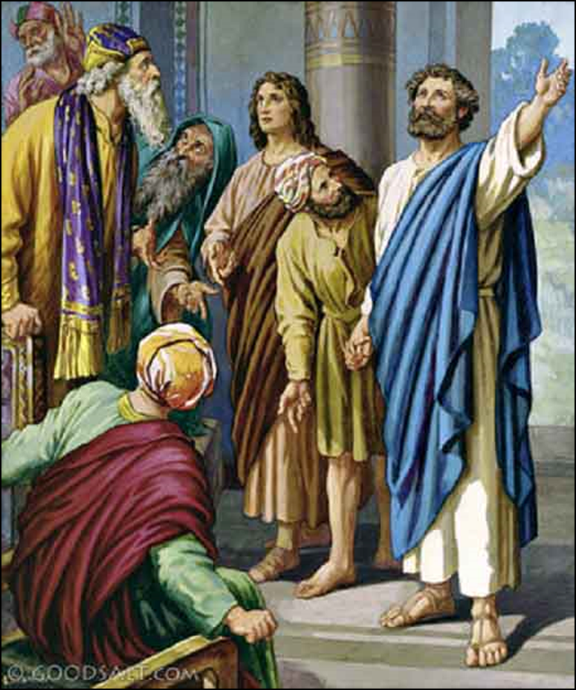
三、放膽講論神的國
徒4:29-30
現在求主鑒察，一面叫祢僕人大放膽量講祢的道，一面伸出祢的手醫治疾病，並且使神蹟奇事因著祢聖僕耶穌的名行出來。
禱告完了，聚會的地方震動，他們就都被聖靈充滿，放膽講論神的道。

Slide 9
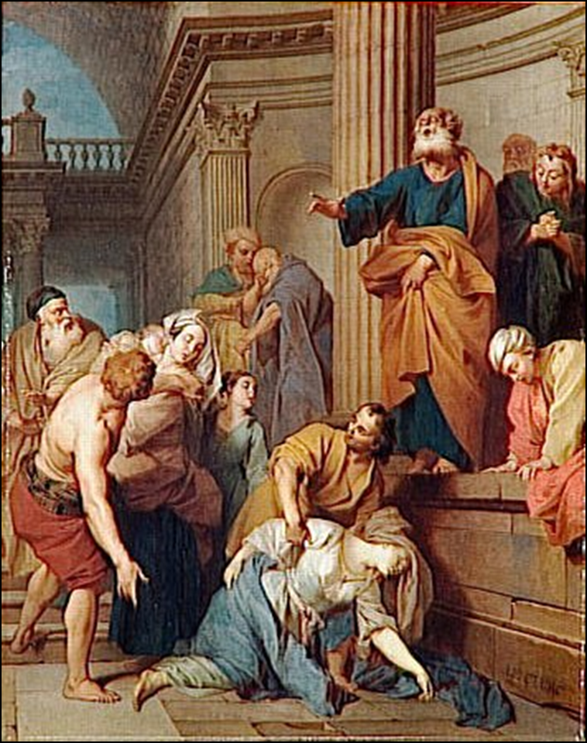
四、神要潔淨教會
徒5:9-11
彼得說：你們為什麼同心試探主的靈呢？埋葬你丈夫之人的腳已到門口，他們也要把你擡出去。婦人立刻仆倒在彼得腳前，斷了氣。
全教會和聽見這事的人都甚懼怕。

Slide 10
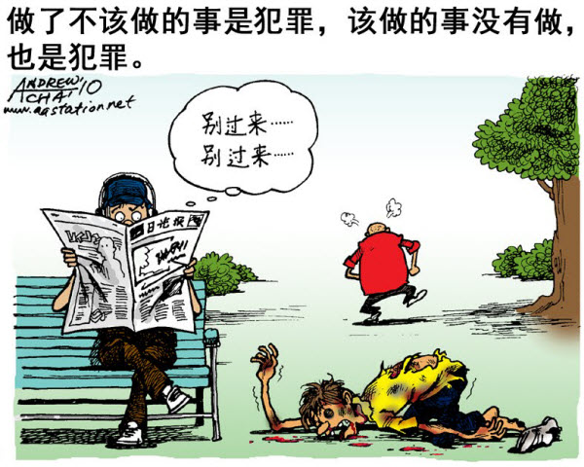

Slide 11
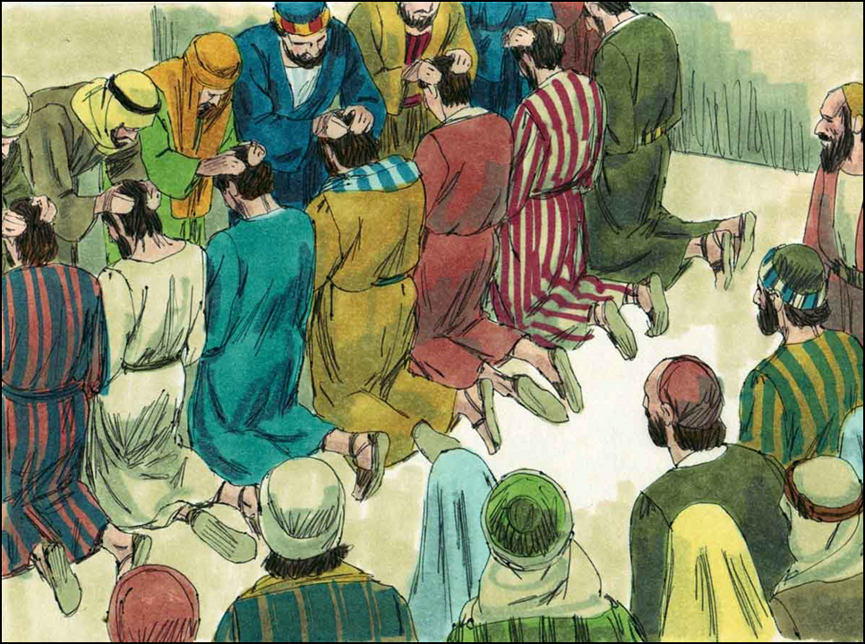
五、神呼召揀選，興起事奉者
徒6:3-5
當從你們中間選出七個有好名聲、被聖靈充滿、智慧充足的人，我們就派他們管理這事。
就揀選了司提反，乃是大有信心、聖靈充滿的人，又揀選腓利、伯羅哥羅、尼迦挪、提門、巴米拿，並進猶太教的安提阿人尼哥拉。

Slide 12
縱使你不具備服事的要求條件
但並不表示，你不能參與教會需要的服事
不必完全達到完美資格才能參與事奉

